Slide 1
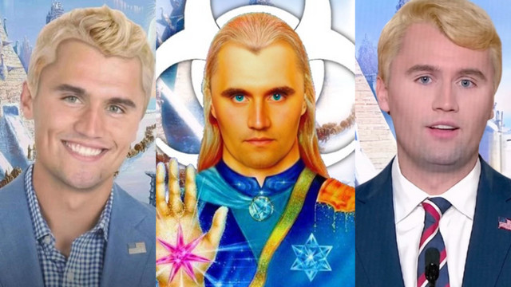
A látszat csal
Készítette: Gombér Milán, Zsupos Dominik, Szabó Máté 13/A

Slide 2
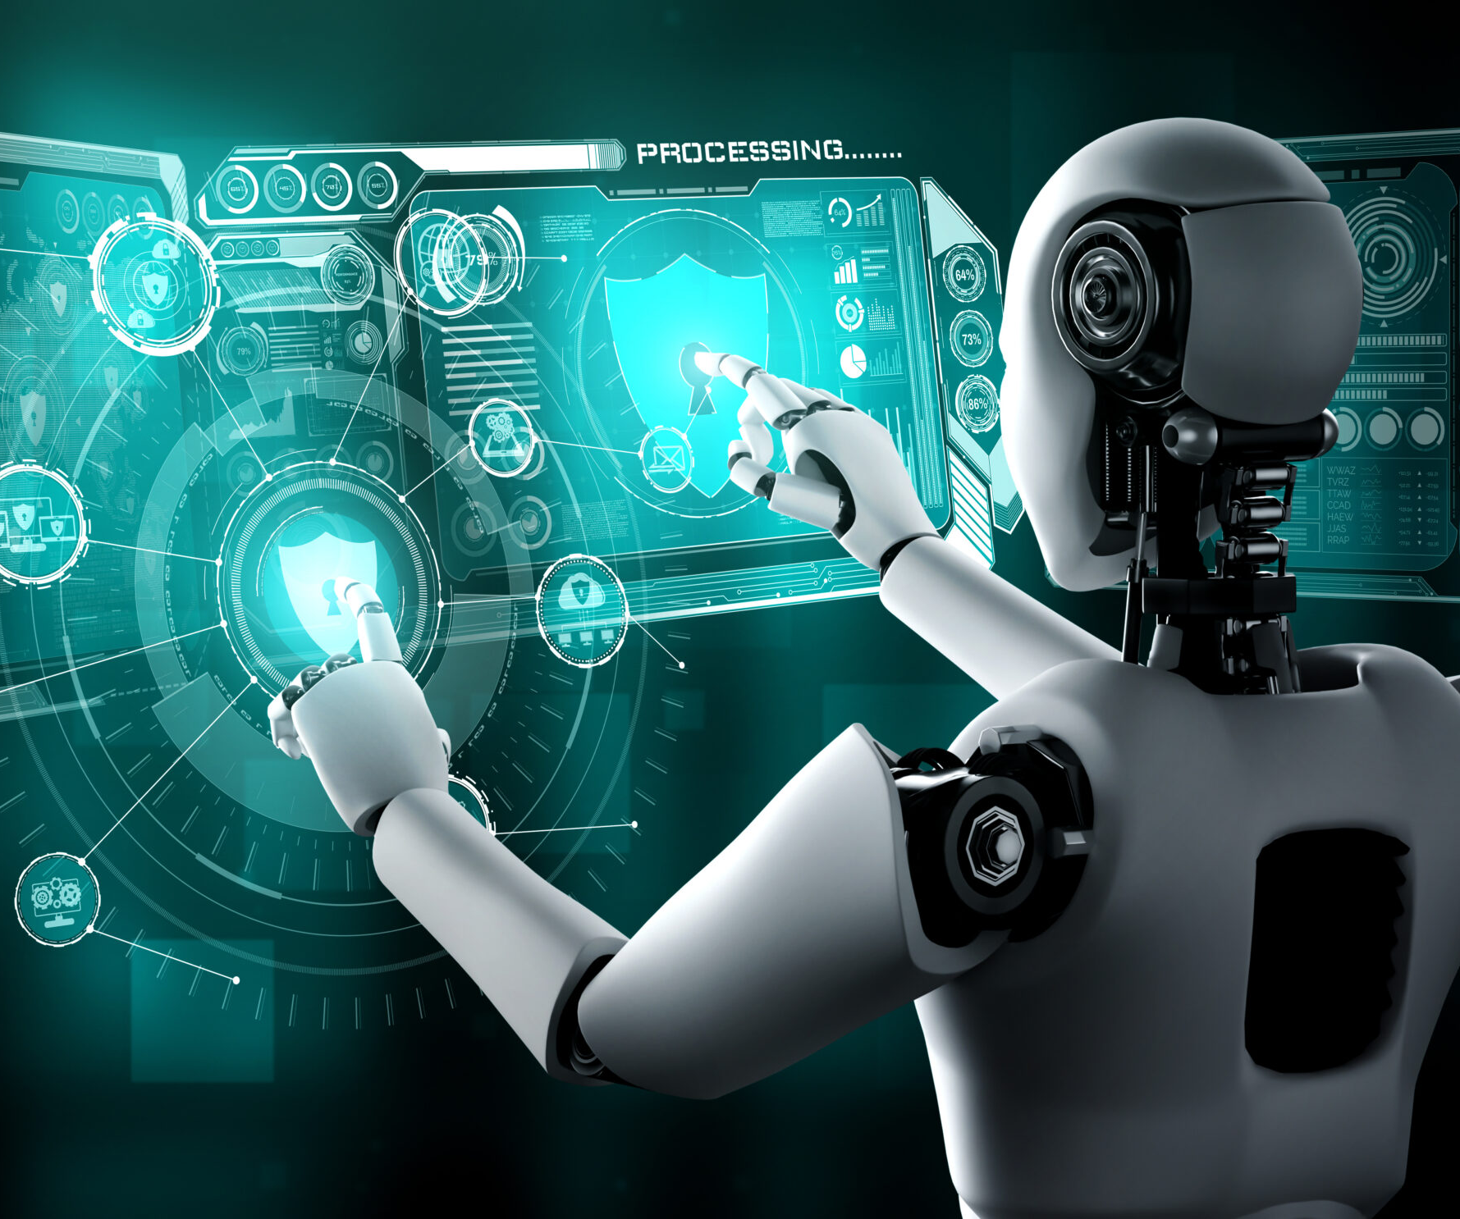
Mi az AI és az AI képgenerálás?
AI = Mesterséges intelligencia, ami képes tanulni és alkotni.
Képes képek, videók, szövegek létrehozására.
Népszerű eszközök: DALL·E, MidJourney, Stable Diffusion

Slide 3
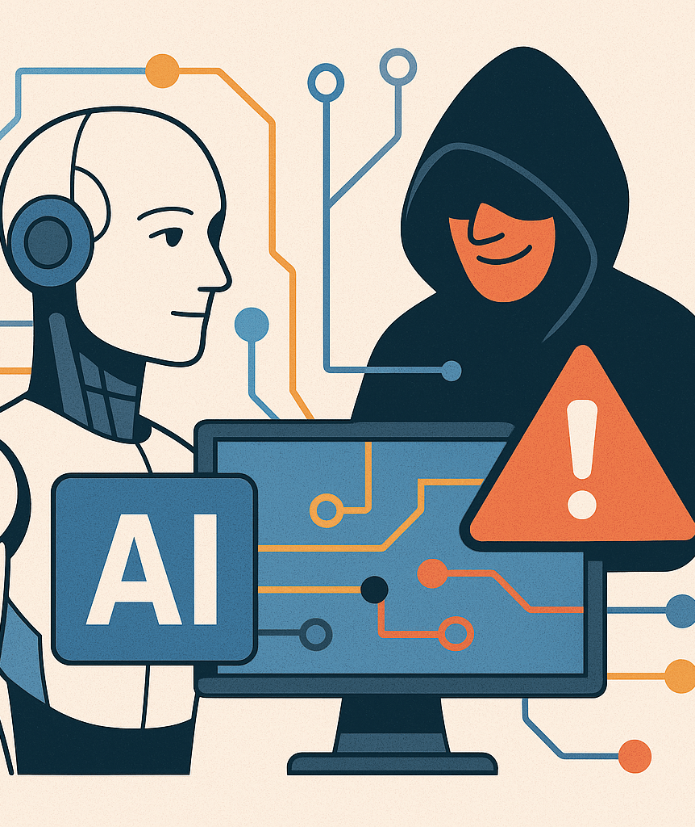
Mi az AI-csalás?
AI-t használnak megtévesztésre.
Példák:
Fake news képek
Hamis profilok közösségi médiában
Online csalások, hamis hirdetések

Slide 4
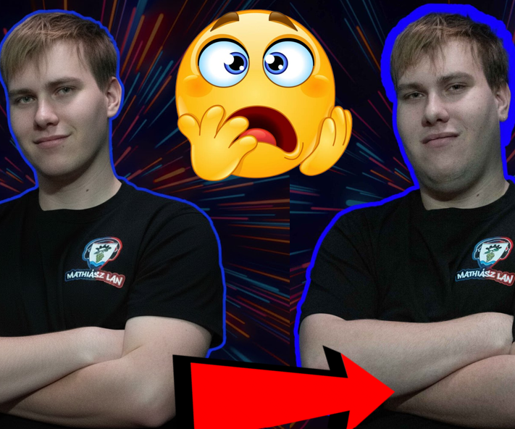
Hogyan ismerhetjük fel az AI-képet?
Túl tökéletes részletek
Furcsa árnyékok, torzulások
Nem létező logók vagy szövegek

Slide 5
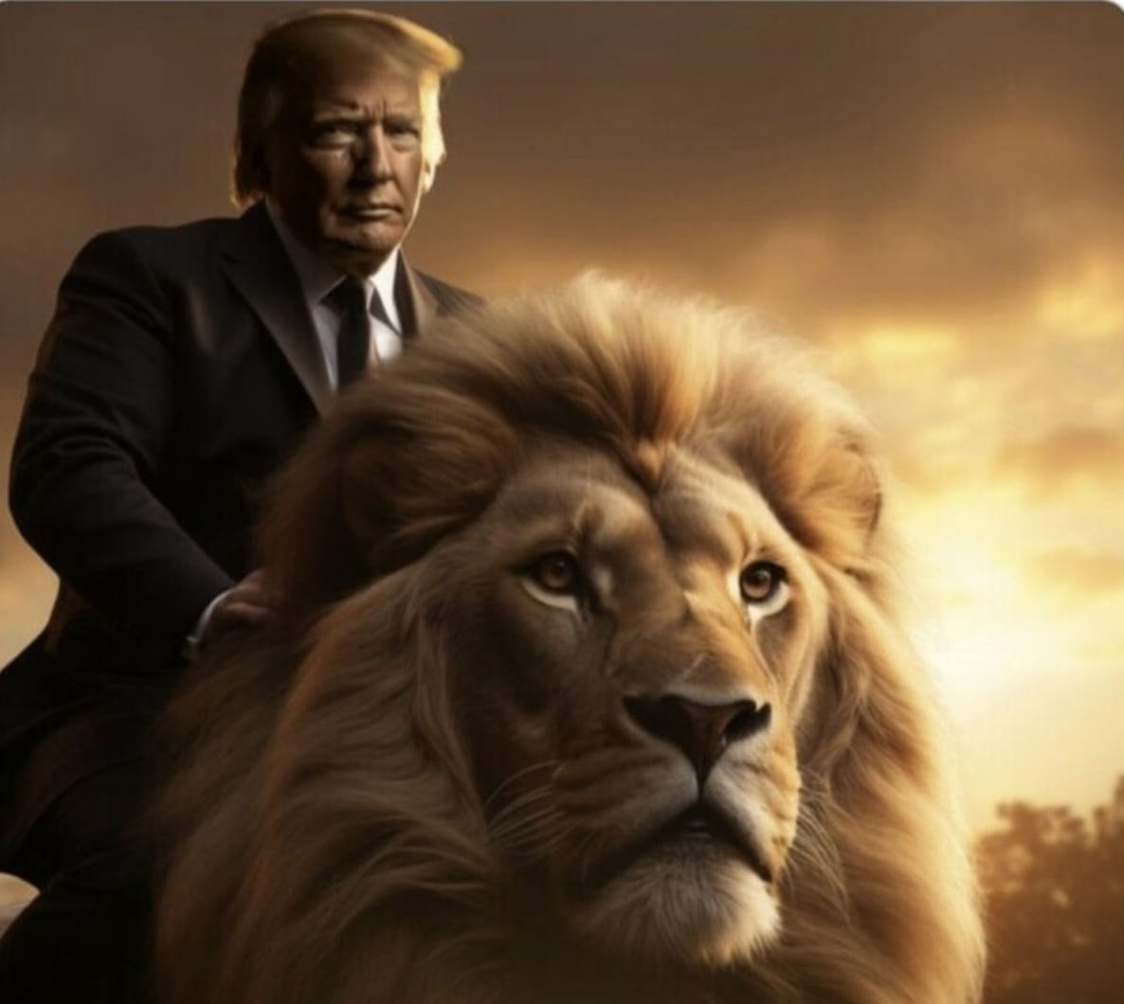
Miért veszélyes az AI-csalás?
Félrevezetés és megtévesztés
Bizalomvesztés a képi információkban
Politikai és pénzügyi manipuláció

Slide 6

Mit tehetünk ellene?
Kritikus gondolkodás: ne higgy mindennek elsőre
Képforrás ellenőrzése
AI-ellenőrző eszközök használata
Ne higyj el mindent, a látszat csal

Slide 7
Köszönjük a figyelmet!

